Slide 1


姿态评估综述汇报
学生：邢庆君 导师：沈燕飞 教授

Slide 2


01
什么是姿态评估
02
数据采集方式
03
姿态数据特征表示和预处理方法
目录
04
姿态评估方法
CONTENTS
05
公开数据集和姿态评估评价指标
06
体育领域内的姿态评估

Slide 3


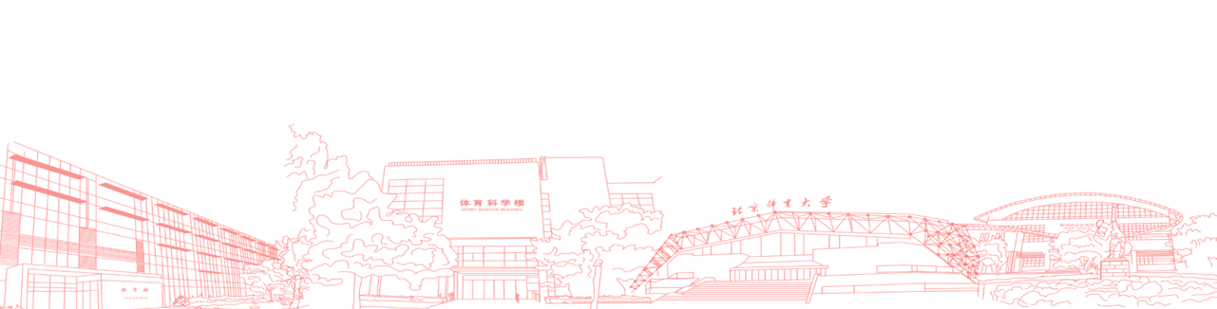
01
PART ONE
什么是姿态评估

Slide 4
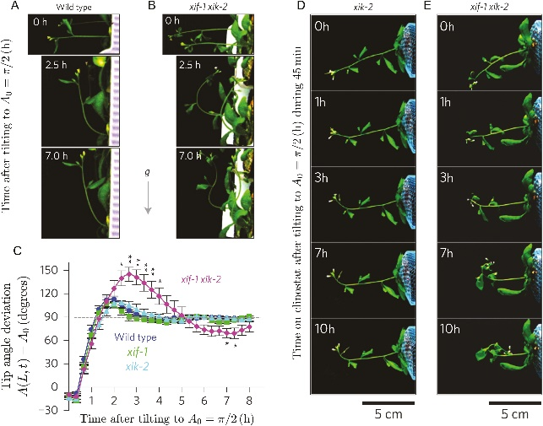
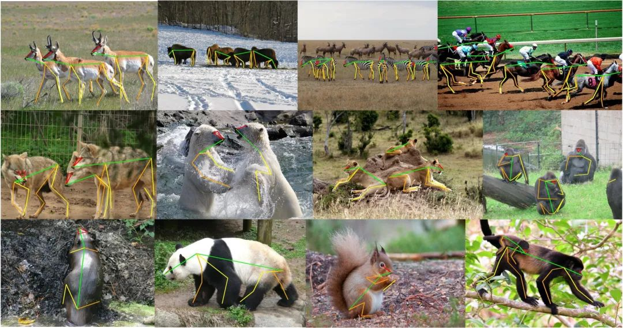
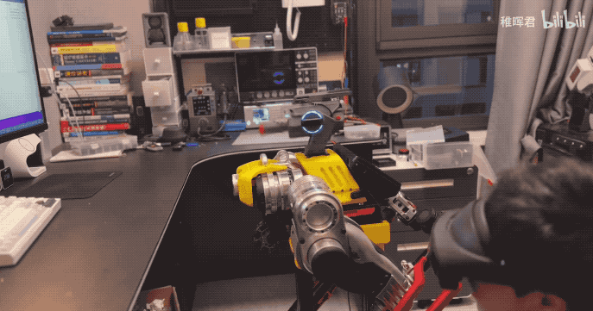
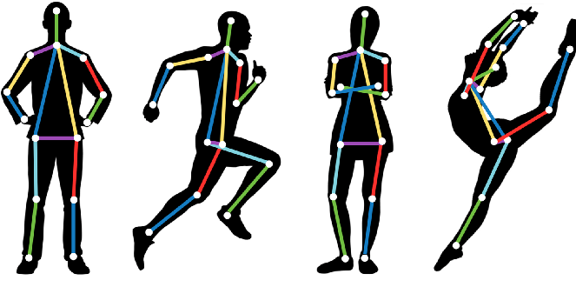
什么是姿态评估：
姿态
(a) 植物¹
(b) 动物²
(c) 机械装置³
时空中物体的外在表现状态，或者说物体的结构配置
真实的物体不是一个质点
姿态的本质是个旋转过程。
常用表示方法：欧拉角、四元数、旋转矩阵和轴角⁵
(d) 人类⁴
Moulia, B., Bastien, R., Chauvet-Thiry, H., & Leblanc-Fournier, N. (2019). Posture control in land plants: growth, position sensing, proprioception, balance, and elasticity. Journal of Experimental Botany, 70(14), 3467-3494.
Yu, H., Xu, Y., Zhang, J., Zhao, W., Guan, Z., & Tao, D. (2021). Ap-10k: A benchmark for animal pose estimation in the wild. arXiv preprint arXiv:2108.12617.
https://www.bilibili.com/video/BV1Uh41137Th/
https://www.analyticsvidhya.com/blog/2021/10/human-pose-estimation-using-machine-learning-in-python/
https://www.zhihu.com/search?type=content&q=%E5%A7%BF%E6%80%81%E8%AF%84%E4%BC%B0%E7%9A%84%E6%9C%AC%E8%B4%A8
4

Slide 5

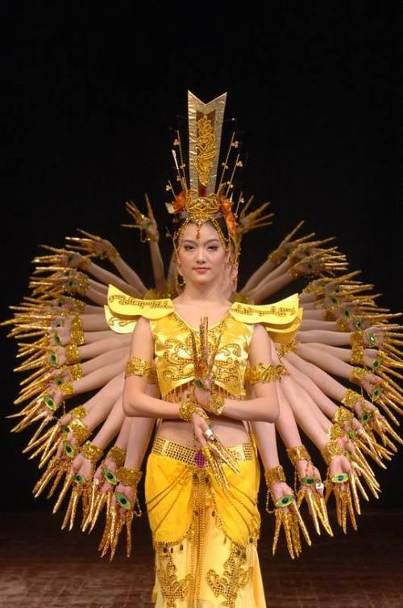
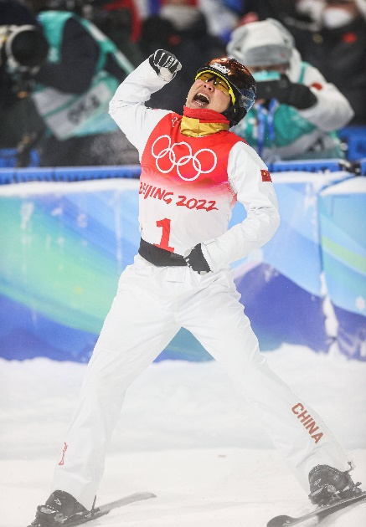
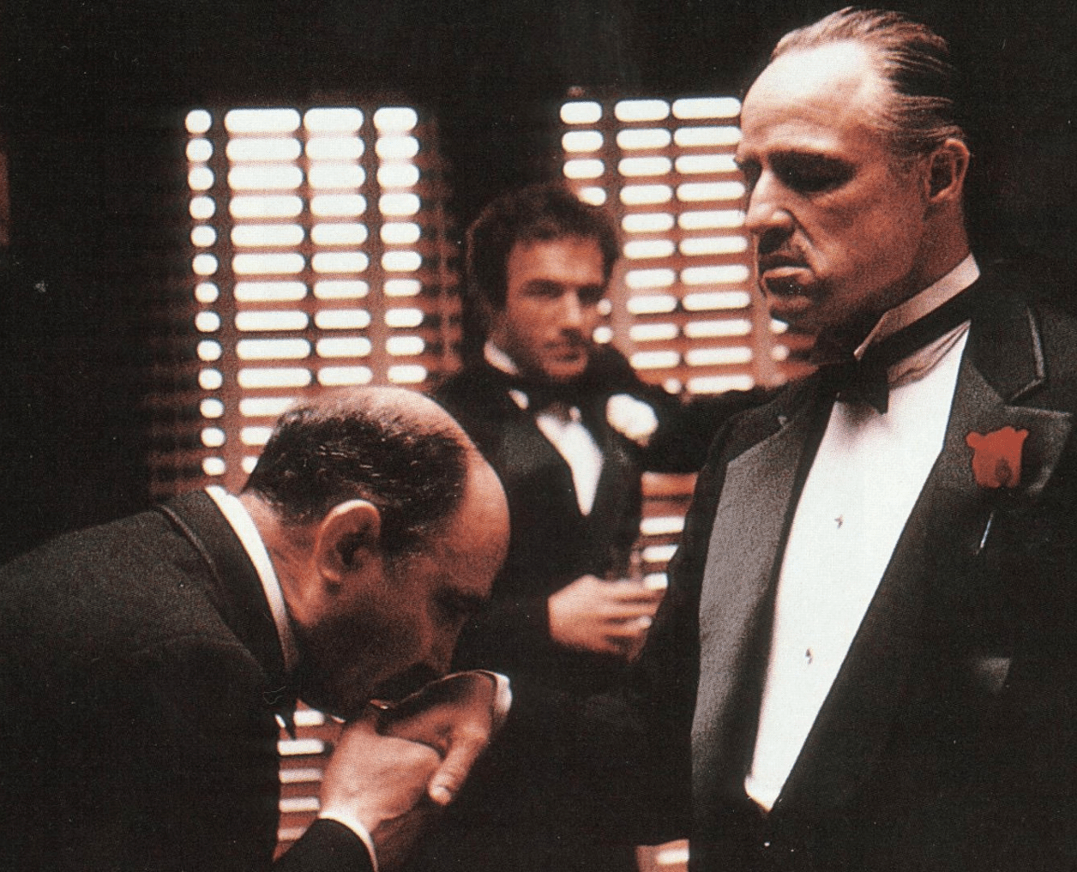
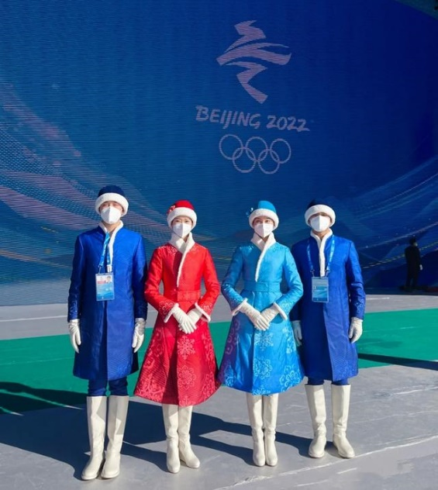
什么是姿态评估：
姿态 –人的姿态
人体结构的配置（configuration of human body）
有意或无意的位置
艺术、美感、竞技和精神属性的表达
态度
举止、仪态
指人体全身（关节、肢体）的位置关系，是刻意或自然摆放身体位置的方式，是肌骨组织工作的外在表现，是个体精神面貌和修养的外在反映。正确的身体姿态指的是身体在直立状态下可以长时间保持稳定的状态，并能维持各组织器官的正常功能，各关节、肌肉、韧带等处于适当紧张程度的一种身体状态。
千手观音
徐梦桃夺冠瞬间
教父剧照
冬奥志愿者
5

Slide 6
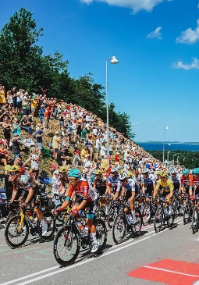
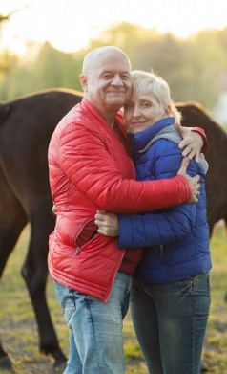
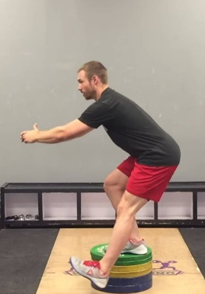
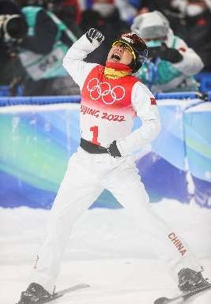
什么是姿态评估：
姿态 –人的姿态
复杂程度
群体行为
交互动作
单人动作
肢体动作
层次
人体姿态的多样性和复杂性
6

Slide 7
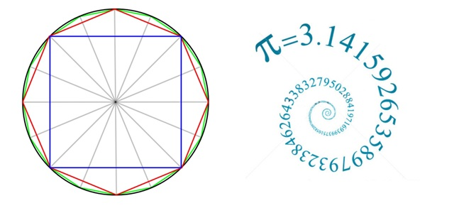
什么是姿态评估：
评估
评估是指人们用一套标准来系统地确定事物的优缺点、价值和意义。
https://blog.sciencenet.cn/blog-677221-1182182.html
7

Slide 8
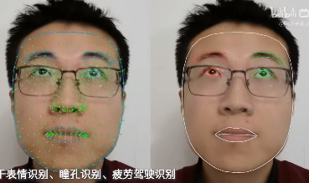
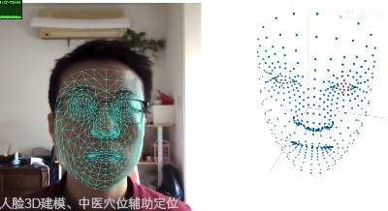
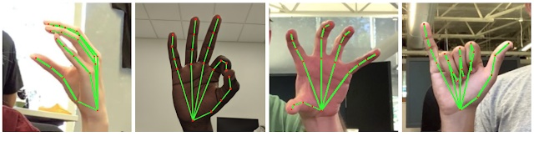
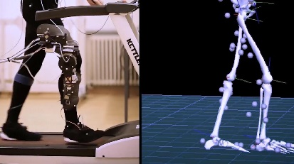
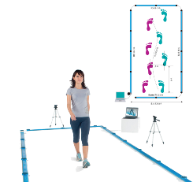
什么是姿态评估：
姿态评估
按照评估部位分类
人脸
手部
下肢步态
8

Slide 9
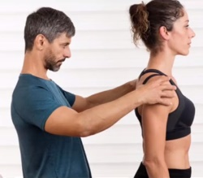
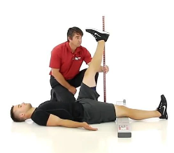
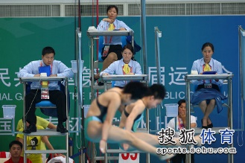
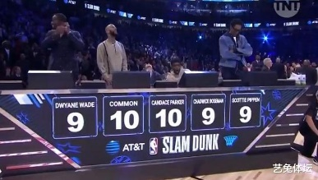
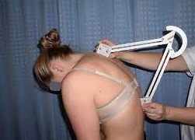
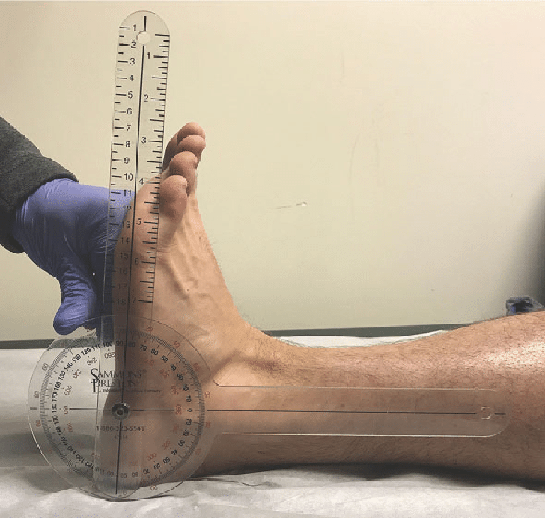
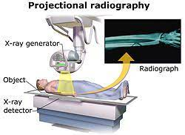
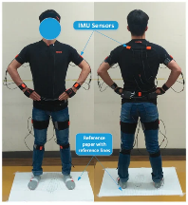
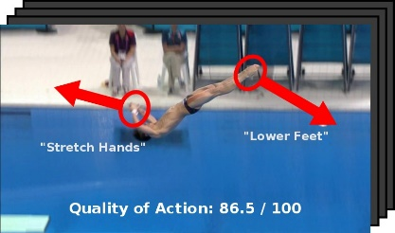
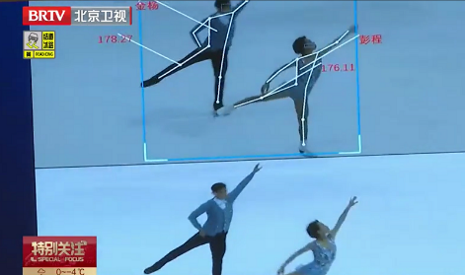
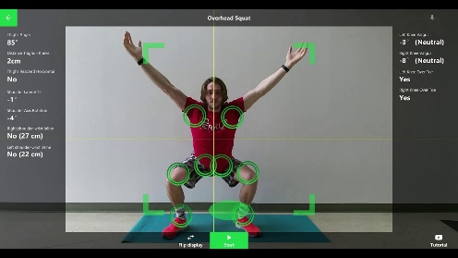
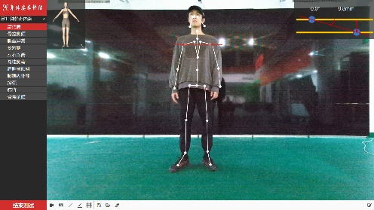
什么是姿态评估：
姿态评估
按照评估方式分类
通过肉眼进行评估
设备辅助评估
基于其他设备的姿态评估
基于计算机视觉的姿态评估
9

Slide 10
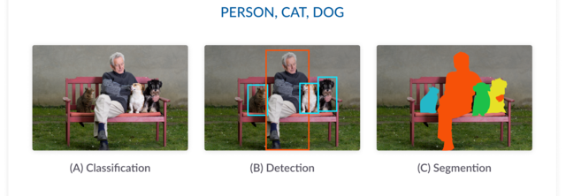
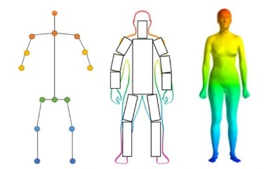
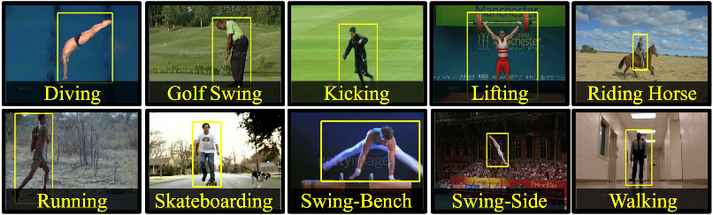
什么是姿态评估：
姿态评估
图像分割
本质是对图像中的每个像素进行分类
姿态估计
人体关节、躯干（时空）定位；本质是关键点（特征点）检测
骨架模型
轮廓模型
体积模型
姿态识别
本质是模式匹配
姿态评估
以不同的方式量化姿态的质量；本质是一个多对一的映射问题，给定一堆帧的情况下，预测分数/等级/类别
https://towardsdatascience.com/train-custom-dataset-mask-rcnn-6407846598db
Zheng, C., Wu, W., Chen, C., Yang, T., Zhu, S., Shen, J., ... & Shah, M. (2020). Deep learning-based human pose estimation: A survey. arXiv preprint arXiv:2012.13392.
https://www.crcv.ucf.edu/data/UCF_Sports_Action.php
Pirsiavash, H., Vondrick, C., & Torralba, A. (2014). Assessing the quality of actions. In Computer Vision–ECCV 2014: 13th European Conference, Zurich, Switzerland, September 6-12, 2014, Proceedings, Part VI 13 (pp. 556-571). Springer International Publishing.
10

Slide 11
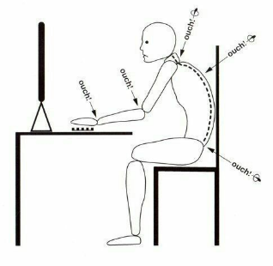
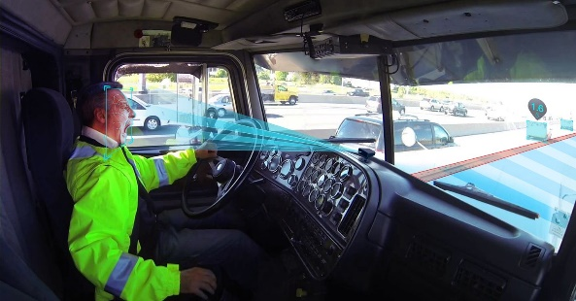
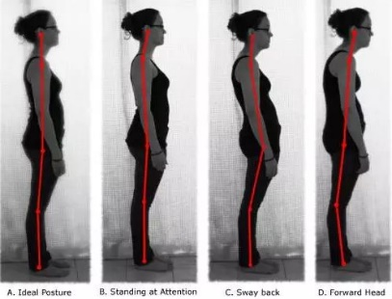
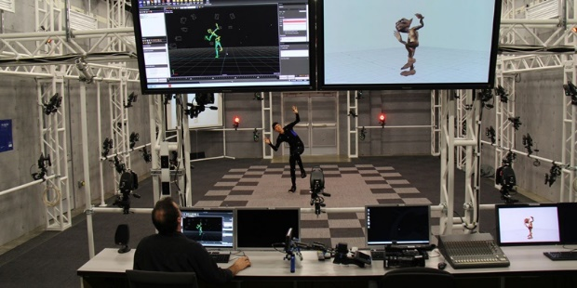

什么是姿态评估：
目的/动机
现实需求：职业病、危险行为、异常体态、竞技比赛
便携、低成本及可行性
应用人群和场景的广泛性
11

Slide 12
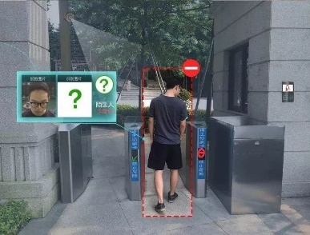
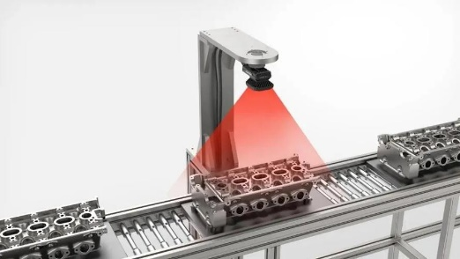
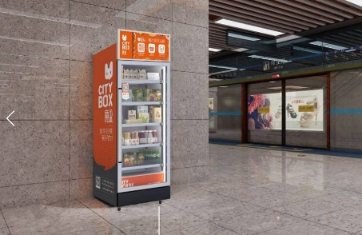
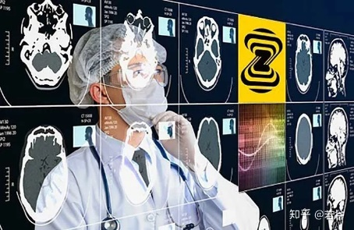
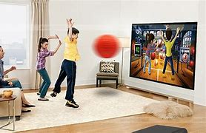
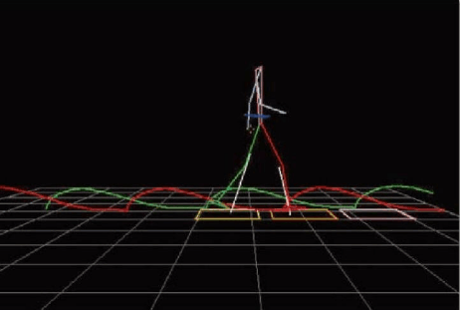
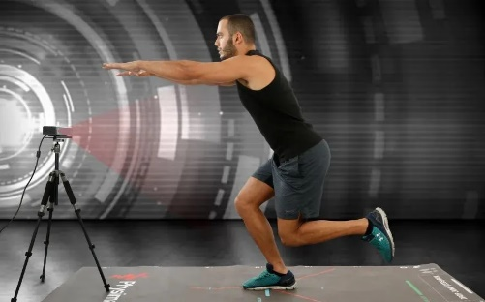
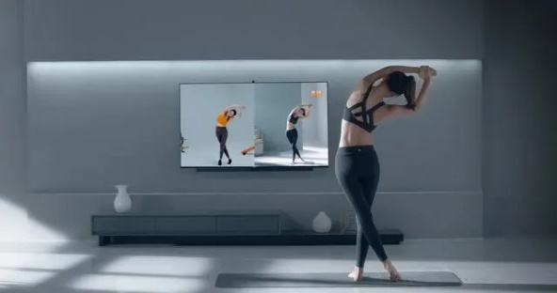
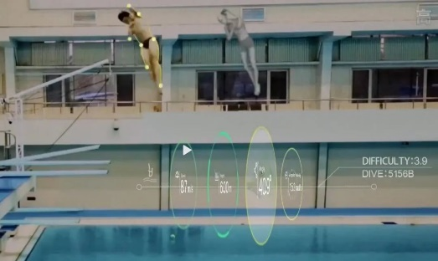
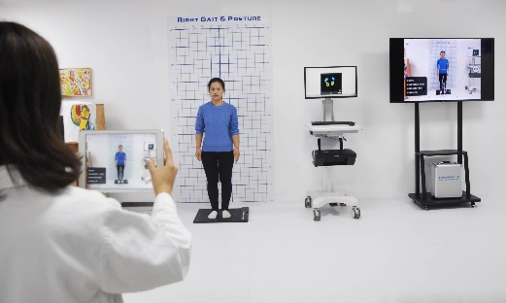
什么是姿态评估：
应用人群和场景
适用各年龄段、各类人群
应用场景
安防
工业生产
新零售
医疗健康
体感娱乐
竞技体育
体态筛查
步态分析
健身评估
居家锻炼
12

Slide 13
02
PART TWO
数据采集方式

Slide 14
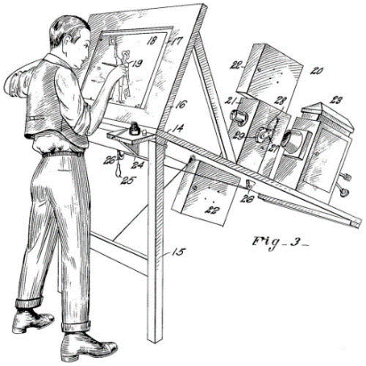
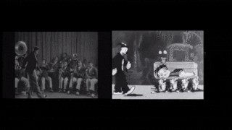






数据采集方式：
发展历史简述
肉眼观察、口口相传；
1915年，马克思-弗莱舍 (Fleischer) 发明转描技术
1970年左右，心理学家Johansson在实验室验证了基于标记点的动作捕捉系统雏形
(a) 步行
(b) 爬行
(c) 骑行
14

Slide 15





数据采集方式：
发展历史简述
1980年左右，西蒙弗雷泽大学的运动机能学和计算机科学教授Calvert通过电位器输出动画人物模型
1988年前后，太平洋影像公司开发出一套轻量型外骨骼装备，主要用于影视行业
15

Slide 16



数据采集方式：
发展历史简述
20世纪初，微电子机械系统技术不断发展，基于惯性传感器的动捕系统逐渐发展
2007年，美国的Organic Motion公司开发了Stage动作捕捉系统（首次实现无穿戴、无标记点）
3Dsuit
Xsens
16

Slide 17




数据采集方式：
目前常用的采集方式
光学红外动捕系统
IMU
柔性传感器
17

Slide 18






数据采集方式：
目前常用的采集方式
双目RGB
结构光
飞行时间法
18

Slide 19

数据采集方式：
目前常用的采集方式
姿态的本质是个旋转过程。
19

Slide 20


数据采集方式：
生物医学常用
脑电
肌电
20

Slide 21
03
PART THREE
姿态数据特征表示和预处理方法

Slide 22

姿态数据特征表示方法：
姿态评估的关键
基于关节距离的表示方法
欧式距离
曼哈顿距离
切比雪夫距离
需要对数据进行归一化处理；
随着数据维度的增加，作用越小（维数灾难）
Ellis, C., Masood, S. Z., Tappen, M. F., LaViola, J. J., & Sukthankar, R. (2013). Exploring the trade-off between accuracy and observational latency in action recognition. International Journal of Computer Vision, 101, 420-436.
22

Slide 23

姿态数据特征表示方法：
姿态评估的关键
基于关节相对位置的表示方法
Yang, X., & Tian, Y. L. (2012, June). Eigenjoints-based action recognition using naive-bayes-nearest-neighbor. In 2012 IEEE computer society conference on computer vision and pattern recognition workshops (pp. 14-19). IEEE.
Thakkar, K., & Narayanan, P. J. (2018). Part-based graph convolutional network for action recognition. arXiv preprint arXiv:1809.04983.
Pan, J. H., Gao, J., & Zheng, W. S. (2019). Action assessment by joint relation graphs. In Proceedings of the IEEE/CVF international conference on computer vision (pp. 6331-6340).
23

Slide 24

姿态数据特征表示方法：
姿态评估的关键
基于关节角度的表示方法
Ofli, F., Chaudhry, R., Kurillo, G., Vidal, R., & Bajcsy, R. (2014). Sequence of the most informative joints (smij): A new representation for human skeletal action recognition. Journal of Visual Communication and Image Representation, 25(1), 24-38.
Williams, C., Vakanski, A., Lee, S., & Paul, D. (2019). Assessment of physical rehabilitation movements through dimensionality reduction and statistical modeling. Medical engineering & physics, 74, 13-22.
24

Slide 25
姿态数据特征表示方法：
姿态评估的关键
基于原始关节数据的表示方法
基于关节方向的表示方法
基于多模态数据的表示方法
Yang, X., & Tian, Y. L. (2012, June).
25

Slide 26

姿态数据预处理：
骨架数据
降噪滤波
原因：自遮挡、背景杂乱等原因导致的骨架数据噪点
目的：提高鲁棒性高的骨架数据
巴特沃斯滤波
拉普拉斯平滑；
高斯滤波；
离散余弦变换；
离散傅里叶变换
26

Slide 27

姿态数据预处理：
骨架数据
归一化
原因：（空间上）不同人体的高矮胖瘦、拍摄距离的差异，骨架数据比例各异
目的：统一尺度
郭天晓, 胡庆锐, 李建伟, & 沈燕飞. (2021). 基于人体骨架特征编码的健身动作识别方法. 计算机应用, 41(5), 1458.
27

Slide 28


姿态数据预处理：
骨架数据
时间序列对齐
原因：（时间上）不同人的姿态变化起止点各异
目的：动作序列对齐
https://www.youtube.com/watch?v=ERKDHZyZDwA
28

Slide 29

姿态数据预处理：
骨架数据
分割
原因：姿态/动作由多个阶段组成，寻找动作单元
目的：便于评估
Xu, J., Rao, Y., Yu, X., Chen, G., Zhou, J., & Lu, J. (2022). Finediving: A fine-grained dataset for procedure-aware action quality assessment. In Proceedings of the IEEE/CVF Conference on Computer Vision and Pattern Recognition (pp. 2949-2958).
29

Slide 30
04
PART FOUR
姿态评估方法

Slide 31



姿态评估方法：
基于骨架或运动学数据的方法
Williams等人提出了一种在物理治疗背景下评估人体运动一致性的方法。
数据输入：关节角位移（joint angular displacements）
主成分分析
最大方差法
Williams, C., Vakanski, A., Lee, S., & Paul, D. (2019). Assessment of physical rehabilitation movements through dimensionality reduction and statistical modeling. Medical engineering & physics, 74, 13-22.
31

Slide 32

姿态评估方法：
基于手工特征提取的方法
Celiktutan等人提出了一种基于图（Graph-based）的健身动作识别和评估方法
特征提取：
躯干关节角
关节间的欧氏距离
质量分数预测：模型（图挖掘，graph mining）预测结果与标准动作序列相似度
Çeliktutan, O., Akgul, C. B., Wolf, C., & Sankur, B. (2013, October). Graph-based analysis of physical exercise actions. In Proceedings of the 1st ACM international workshop on Multimedia indexing and information retrieval for healthcare (pp. 23-32).
32

Slide 33

姿态评估方法：
基于深度特征学习的方法
卷积神经网络（CNN）
CNN
深蹲
33

Slide 34
姿态评估方法：
基于深度特征学习的方法
卷积层
全连接层
深蹲 | 0.98
跨栏架步 | 0.02
前后分腿蹲 | 0.20
肩关节灵活性 | 0
主动直腿上抬 | 0
躯干稳定性俯卧撑 | 0
旋转稳定性 | 0
CNN
CNN
特征提取
分类
34

Slide 35

姿态评估方法：
基于深度特征学习的方法
第1层
第2层
第3层
CNN
CNN
CNN
边角
形状
语义
35

Slide 36

姿态评估方法：
基于深度特征学习的方法
损失函数
https://www.bilibili.com/video/BV1Me4y1B7of/
36

Slide 37
姿态评估方法：
基于深度特征学习的方法
CNN
3D卷积网络（C3D）
长短时记忆网络（LSTM）
双流卷积网络
……
37

Slide 38

姿态评估方法：
基于深度特征学习的方法
Vakanski等人提出了一个基于端到端的深度学习模型，即CNN
该网络具有：
两个双向LSTM单元层的RNN
具有五个循环子网的分层神经网络（HNN）
该工作是第一个用深度神经网络来评估康复动作表现的研究
Liao, Y., Vakanski, A., & Xian, M. (2020). A deep learning framework for assessing physical rehabilitation exercises. IEEE Transactions on Neural Systems and Rehabilitation Engineering, 28(2), 468-477.
38

Slide 39
05
公开数据集和
姿态评估评价指标
PART FIVE

Slide 40

公开数据集：
一般姿态公开数据集
NTU-RGB+D：日常行为动作数据集；多模态，2016
特点：
动作分为：日常行为、交互动作和医患动作
多模态：RGB + Depth + 3D骨架数据和红外视频
多视角：三台Kinect V2同时采集
40

Slide 41



公开数据集：
体育领域公开数据集
FineDiving：细粒度动作质量评估数据集，2022
特点：
两层语义结构
两层时序结构
标签来自国际泳联官方数据
现有大多数AQA方法都是通过视频的深度特征来回归不同的动作质量得分。
现有AQA数据集缺少动作过程的细粒度注释
导致，相似背景下差异很小的不同动作的质量难以评估，难以解释
41

Slide 42

公开数据集：
体育领域公开数据集
MIT Olympic Scoring dataset：跳水和花滑数据集，2014
特点：
RGB数据
组成：159个跳水视频（正面+侧面视角）和150个花滑视频
42

Slide 43



公开数据集：
更多公开数据集
MTL-AQA（跳水，RGB，2019）
GolfDB（高尔夫，RGB，2019）
FMS – RGB + D（功能性动作筛查，多模态，2022）
Lower limbs action for balance testing（平衡测试中的下肢动作，IMU，2023）
……
PaperWithCode -- Datasets
43

Slide 44

姿态评估评价指标：
斯皮尔曼相关系数/皮尔逊相关系数
用于预测质量分数的动作质量评估任务；
表示预测值与真实值的相关程度（-1 ~ +1）；
44

Slide 45


姿态评估评价指标：
分类准确率
用于预测等级类别的动作质量评估任务；
准确率（Accuracy）：表示分类正确的占总体的百分比；
其他指标：
错误率（Classification error）：1 - Accuracy
精准率（Precision）和 召回率（Recall）
F1 Score：精准率和召回率的调和平均（两者兼顾）
ROC曲线和AUC值
45

Slide 46


姿态评估评价指标：
排名准确性
用于预测分类排序的动作质量评估任务；
表示排序结果中正确排序的百分比
对于一个排序对 ($p_{i}$, $p_{j}$)，评估结果函数定义如下：
$$E(p_{i}, p_{j})=\left\{\begin{aligned}1, { p}_{i}>p_{j} \\ −1, p_{i}<p_{j} \\ 0, p_{i}=p_{j}\end{aligned}\right.$$
其排名准确率为：
$${Accuracy}_{rank}=\frac{m}{n}×100\%$$
46

Slide 47
06
体育领域中的姿态评估
PART SIX

Slide 48


体育领域中的姿态评估：
竞技体育
3D Athlete Tracking
简要分析运动员骨架数据和运动表现
特点：
无需专用摄像机（高分辨率红外相机）；无需佩戴任何传感器
普通的单反相机甚至是手机拍摄视频
低成本解决比赛中大范围3D姿态重建的难题；像花样滑冰1800 m² 的大型场地，仅需2~4个摄像头
软硬件支持：
视觉工具套件（ Intel OpenVINO ）；
深度学习推理套件（DLDT）；
约5万张图像训练一项运动的模型
48

Slide 49


体育领域中的姿态评估：
竞技体育
百度3D AI跳水辅助训练系统
49

Slide 50



体育领域中的姿态评估：
竞技体育
AI体育裁判
跳马AI裁判辅助系统
50

Slide 51

体育领域中的姿态评估：
竞技体育
AI体育裁判
花样滑冰AI辅助评分系统
51

Slide 52



体育领域中的姿态评估：
大众健身
52

Slide 53




体育领域中的姿态评估：
动作评估和运动康复
53

Slide 54


体育领域中的姿态评估：
学校体育
54

Slide 55

谢谢聆听！

